Slide 1
ПРЕЗЕНТАЦИЯ по предмету «Музыка» Музыка и литература ученика 5 класса бичуля Ратислава Александровича 2019 Год

Slide 2
Содержание
Связь музыки и литературы | 3
Общие темы из жизни | 4
Интонация | 5
Поэзия | 6
Литературная программа | 7
Музыкальные образы | 8
Жанры | 9

Slide 3
Связь музыки и литературы
Музыка и литература – два вида человеческого творчества. С одной стороны, они совершенно разные: музыка – это мелодии, а литература – слова.
Но при этом они имеют много общего и обогащают друг друга. Я выделяю 6 видов связей: общие темы из жизни, интонация, поэзия, жанры, литературная программа, музыкальные образы.
В этой презентации я расскажу о каждой из них. На слайдах вы увидите кнопки с динамиком. Нажимайте их, чтобы услышать музыкальную иллюстрацию.

Slide 4


Общие темы из жизни
Бабочка, Афанасий Фет
Ты прав. Одним воздушным очертаньем Я так мила. Весь бархат мой с его живым миганьем – Лишь два крыла.
Не спрашивай: откуда появилась? Куда спешу? Здесь на цветок я легкий опустилась И вот – дышу.
Надолго ли, без цели, без усилья, Дышать хочу? Вот-вот сейчас, сверкнув, раскину крылья И улечу.
Secret Garden, Papillon (Бабочка)
Первая связь, объединяющая музыку и литературу - это наша жизнь, она подсказывает композиторам, поэтам, писателям темы для их произведений. Поэтому мы видим так много общего между музыкой и литературой, хотя в каждом из этих искусств это общее выражается разными средствами, в разных формах и по-разному воздействует на нас, читателей и слушателей.

Slide 5
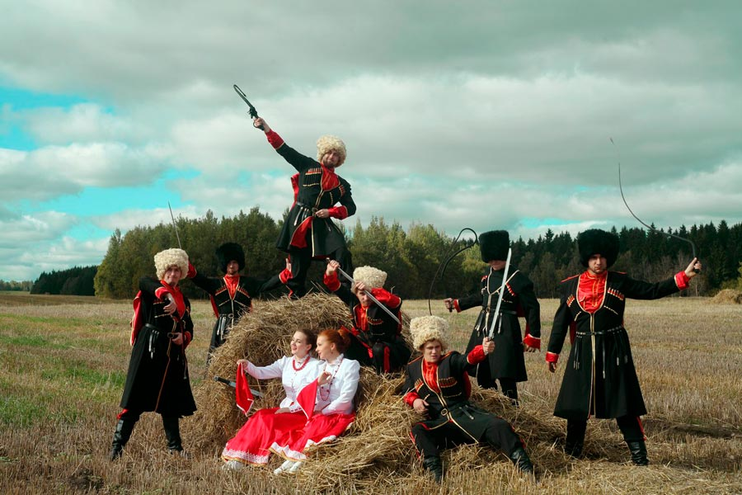
Интонация
Казачий круг, «Да в саду дерево цветет»
Вторая взаимосвязь музыки и литературы - интонация. Она является единым стержнем этих искусств. И в разговорной речи, и в литературной, и в музыкальной мы слышим огромное разнообразие интонаций. Мы можем услышать восторг, просьбу, печаль или радость, усмешку, величие, спокойствие или тревожность, много различных интонаций. Благодаря интонациям мы различаем народную музыку от композиторской, музыку русскую от зарубежной, старинную от современной.

Slide 6

Поэзия
Сергей Лемешев романс
«Белеет парус одинокий»
на стихи М. Лермонтова
Третья взаимосвязь – поэзия. Литература, и, прежде всего, поэзия становится основой многих вокальных произведений. В единстве слова и музыки рождается песня, романс и многие другие музыкальные жанры, связанные со словом.

Slide 7
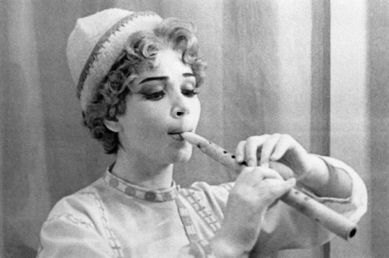
Литературная программа
Третья песня Леля
Четвертая взаимосвязь - это название, литературная программа музыкального произведения. Без литературы не могли бы появиться на свет ни опера, ни балет, ни оперетта, ни мюзикл, так как в основе их сюжета, как правило, лежит литературное произведение (сказка, повесть, роман и др.).. я

Slide 8
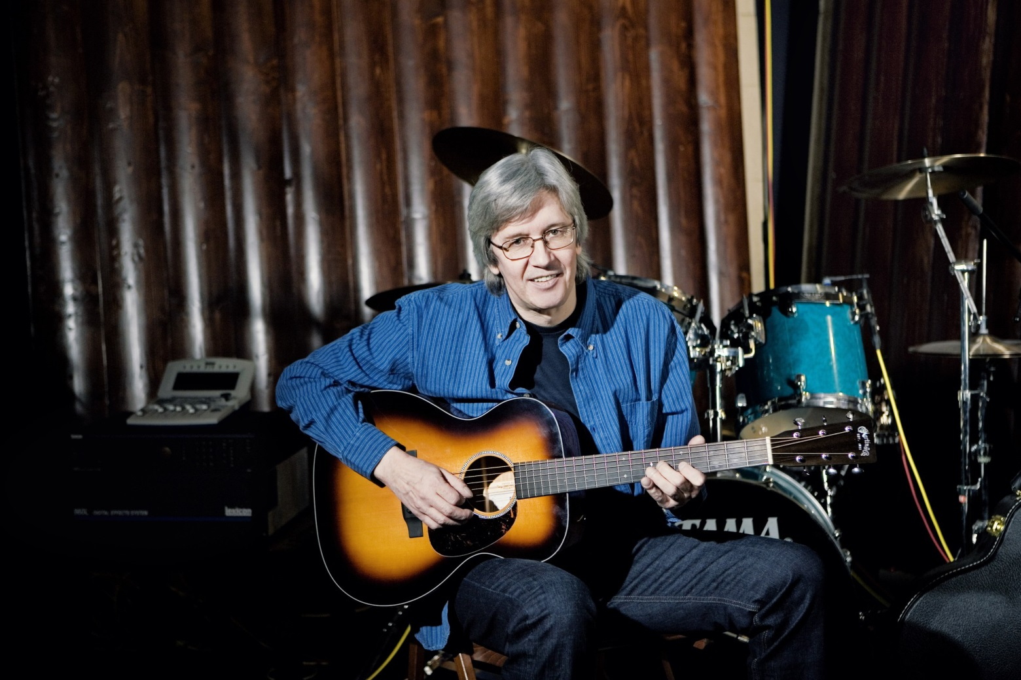
Музыкальные образы
Константин Никольский
«Музыкант»
Во многих литературных произведениях упоминается о звучащей музыке. Подчас именно музыка становится одним из главных действующих лиц сказки, рассказа, повести, романа. Это пятая связь - проникновение в литературные произведения образов, связанных с музыкальным искусством.

Slide 9
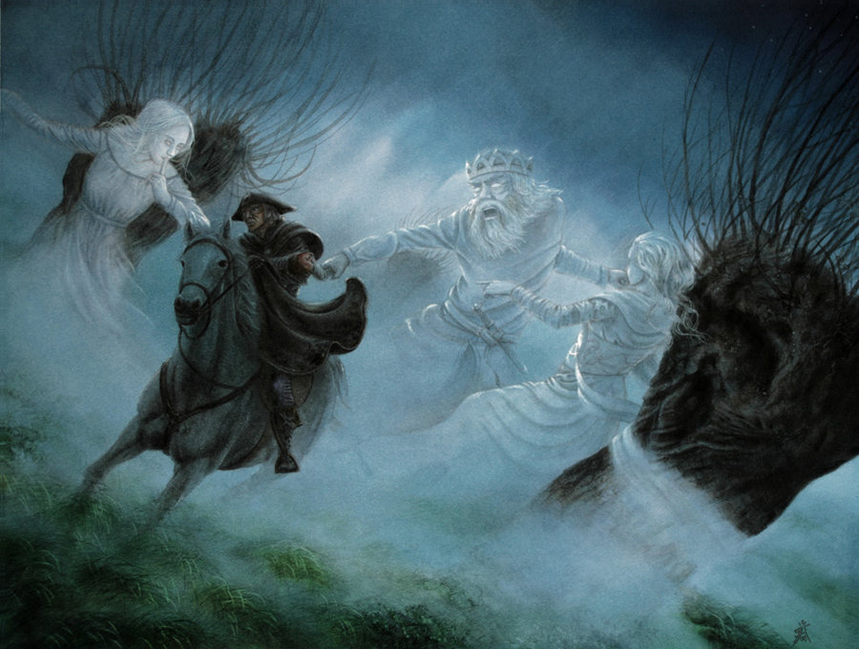
Жанры
Франц Шуберт, Баллада «Лесной царь»
А еще и музыку, и литературу объединяет общность жанров: В литературе: песня, романс, запевка. В музыке: сказка, поэма, баллада.

